Slide 1
ΓΕΡΜΑΝΙΑ DEUTSCHLAND

Slide 2
Σημαία
Εθνόσημο

Slide 3
Λίγα λόγια
Η Γερμανία, επίσημα Ομοσπονδιακή Δημοκρατία της Γερμανίας, είναι μία από τις μεγαλύτερες σε πληθυσμό χώρες της Ευρώπης, η πολυπληθέστερη χώρα στην Ευρωπαϊκή Ένωση και κινητήρια δύναμή της, και μία από τις σημαντικότερες βιομηχανικές και ανεπτυγμένες χώρες του κόσμου. Συνορεύει προς τα βόρεια με τη Δανία, στα ανατολικά με την Πολωνία και την Τσεχική Δημοκρατία, στα νότια με την Αυστρία και την Ελβετία και στα δυτικά με τη Γαλλία, το Λουξεμβούργο, το Βέλγιο και την Ολλανδία. Στα βόρεια βρέχεται από τη Βόρεια Θάλασσα και τη Βαλτική. Η Γερμανία (η τότε Δυτική Γερμανία) είναι ένα από τα ιδρυτικά μέλη της Ευρωπαϊκής Ένωσης.

Slide 4
Γεωγραφία
Ξεκινώντας από τον βορρά και προχωρώντας προς το νότο διακρίνονται τέσσερις φυσικές περιοχές που διαφέρουν μεταξύ τους: το Γερμανικό Βαθύπεδο , τα Μεσαία Όρη , το Σουηδοβαυαρικό Υψίπεδο και οι Γερμανικές Άλπεις .

Slide 5
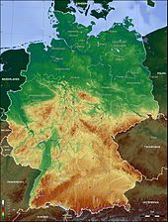

Slide 6
Κλίμα
Το μεγαλύτερο τμήμα της χώρας έχει ένα εύκρατο κλίμα με εποχικές διακυμάνσεις, ενώ γενικά επικρατούν υγροί δυτικοί άνεμοι. Το κλίμα επηρεάζεται από το βόρειο Ατλαντικό ρεύμα.

Slide 7
πολίτευμα
Το πολίτευμα της Γερμανίας είναι Ομοσπονδιακή Προεδρευόμενη Κοινοβουλευτική Δημοκρατία. Αρχηγός του κράτους είναι ο Ομοσπονδιακός Πρόεδρος, ο οποίος είναι ο εγγυητής του πολιτεύματος και εκπροσωπεί το γερμανικό κράτος διεθνώς.^{[4]} Η θητεία του διαρκεί πέντε χρόνια. Αρχηγός της κυβέρνησης είναι ο Καγκελάριος, ο οποίος ασκεί εκτελεστική εξουσία. Σήμερα, Πρόεδρος της Γερμανίας από τις 18 Μαρτίου 2012 είναι οΓιόαχιμ Γκάουκ. Καγκελάριος της Γερμανίας είναι η Άνγκελα Μέρκελ.

Slide 8
Θρησκεία
Ο χριστιανισμός είναι η επικρατέστερη θρησκεία στη Γερμανία, με περίπου 53 εκατομμύρια πιστούς, σχεδόν το 64% του συνολικού πληθυσμού. Συγκεκριμένα, το 32,3% (περίπου 27 εκατ.) είναι προτεστάντες που ανήκουν κυρίως στην Ευαγγελική Εκκλησία, και το υπόλοιπο 31% (περίπου 26 εκατ.) καθολικοί. Επίσης, υπάρχουν μειονότητες ορθοδόξων, κοπτών και άλλων χριστιανικών δογμάτων.

Slide 9
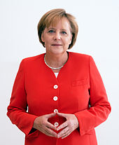
΄Ανγγελα Μέρκελ

Slide 10
Πόλεις
Βερολίνο με 3.459.218 κάτοικους
Αμβούργο με 1.786.278 κάτοικους
Μόναχο με 1.330.440 κάτοικους
Κολωνία με 998.105 κάτοικους
Φρανκφούρτη με 671.927 κάτοικους
Στουτγκάρδη με 601.646 κάτοικους
Ντίσελντορφ με 586.217 κάτοικους
Ντόρτμουντ με 581.308 κάτοικους
Η οικονομία της Γερμανίας βασίζεται κυρίως στον βιομηχανικό τομέα και στον τομέα παροχής υπηρεσιών. Ενώ μεγάλες εκτάσεις της χώρας καταλαμβάνονται από αγροτικές καλλιέργειες, μόνο το 2-3% του πληθυσμού ασχολείται με τον τομέα αυτό, λόγω της μηχανοποίησης των καλλιεργειών

Slide 11
Οικονομία
Η οικονομία της Γερμανίας βασίζεται κυρίως στον βιομηχανικό τομέα και στον τομέα παροχής υπηρεσιών. Ενώ μεγάλες εκτάσεις της χώρας καταλαμβάνονται από αγροτικές καλλιέργειες, μόνο το 2-3% του πληθυσμού ασχολείται με τον τομέα αυτό, λόγω της μηχανοποίησης των καλλιεργειών.

Slide 12
Χλωρίδα,πανίδα
Η βλάστηση και ο ζωικός κόσμος της Γερμανίας δε διαφέρουν σημαντικά από τους αντίστοιχους των γειτονικών ευρωπαϊκών χωρών. Τα δάση, που καλύπτουν περίπου το 30% του συνολικού εδάφους της χώρας, έχουν δημιουργηθεί με αναδασώσεις και προστατεύονται από το κράτος με τη βοήθεια εξειδικευμένων επιστημόνων. Τα τελευταία χρόνια πολλές δασικές εκτάσεις απειλούνται από την όξινη βροχή, που οφείλεται στη μόλυνση της ατμόσφαιρας λόγω της εκπομπής καυσαερίων από τις βιομηχανικές μονάδες

Slide 13
ΑΞΙΟΘΕΑΤΑ

Slide 14
Ο ζωολογικός κήπος του Βερολίνου
Άνοιξε για το κοινό το 1844 και είναι ένας από τους μεγαλύτερους κήπους του κόσμου. Η κατασκευή του ήταν ένα δώρο από το βασιλιά Φρειδερίκο Γουλιέλμο τον Δ΄. Ο κήπος σχεδιάστηκε από τον Peter Lenne.
Ο ζωολογικός κήπος έχει δύο εισόδους με την μία να ονομάζεται η πύλη των λιονταριών καθώς έχει εκατέρωθεν 2 λιοντάρια και η άλλη πλαισιώνεται από ελέφαντες και λέγεται η πύλη των ελεφάντων.

Slide 15
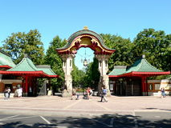

Slide 16
Πύλη του Βρανδεμβούργου
Η Πύλη του Βρανδεμβούργου στο κέντρο της γερμανικής πρωτεύουσας, αποτελούσε παλιότερα την πύλη της πόλης, ενώ σήμερα είναι το πιο αναγνωρίσιμο σύμβολο του Βερολίνου. Το οικοδόμημα βρίσκεται στην πλατεία Παρίζερ

Slide 17
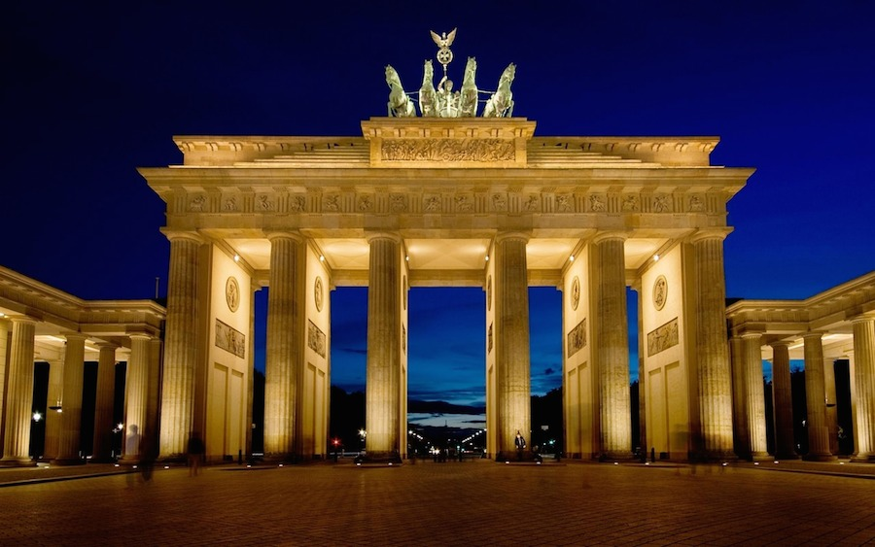

Slide 18
ΕΥΧΑΡΙΣΤΩ ΙΟΥΣΤΙΝΗ ΚΟΥΡΟΥΔΗ

